Slide 1

Hexapod
2020. 05. 06
정창희

Slide 2
목차
기구학 해석
1.1 자유도 계산
1.2 기구학 해석
모션 프로파일 생성
2.1 사다리꼴 속도 프로파일
2.2 이동 평균 모션 프로파일
2.3 프로그램 구성
기존 제품 분석
3.1 Hexapod
3.2 Controller
3.3 Program
3.4 Motion Control
제안

Slide 3
1. 기구학 해석

Slide 4
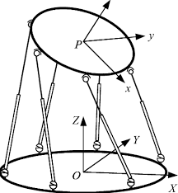
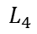
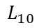
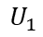
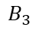
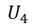
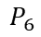
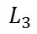
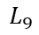
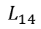
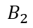
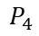
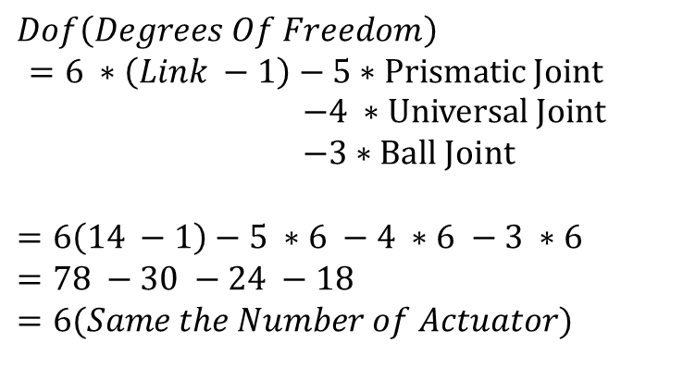
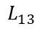
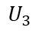
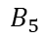
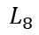
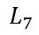
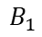
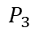
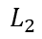
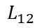
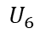
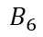
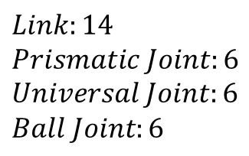
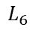
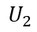
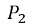
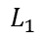
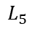
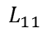
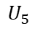
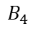
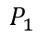
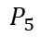
1. 기구학 해석
▣ 자유도 계산
$$B_{6}$$
$$Chebychev Grubler Kutzbach Criterion$$
$$B_{1}$$
$$B_{5}$$
$$L_{14}$$
$$Link:14$$
$$Prismatic Joint:6$$
$$Universal Joint:6$$
$$Ball Joint:6$$
$$B_{2}$$
$$L_{8}$$
$$B_{3}$$
$$B_{4}$$
$$L_{13}$$
$$L_{9}$$
$$P_{5}$$
$$P_{1}$$
$$P_{6}$$
$$L_{12}$$
$$L_{11}$$
$$Dof\left(Degrees Of Freedom\right)$$
$=6 ∗\left(Link −1\right)−5∗Prismatic Joint$
$−4 ∗Universal Joint$
$−3∗Ball Joint$
$$=6\left(14 −1\right)−5 ∗6 −4 ∗6 −3 ∗6$$
$$=78 −30 −24 −18$$
$$=6(Same the Number of Actuator)$$
$$P_{2}$$
$$L_{10}$$
$$P_{4}$$
$$L_{7}$$
$$L_{6}$$
$$L_{2}$$
$$P_{3}$$
$$L_{5}$$
$$U_{6}$$
$$L_{3}$$
$$U_{5}$$
$$U_{4}$$
$$L_{4}$$
$$U_{1}$$
$$L_{1}$$
$$U_{2}$$
$$U_{3}$$
▲ Structure of Hexapod
자유도의 개수와 Actuator의 개수는 항상 같아야 한다.

Slide 5
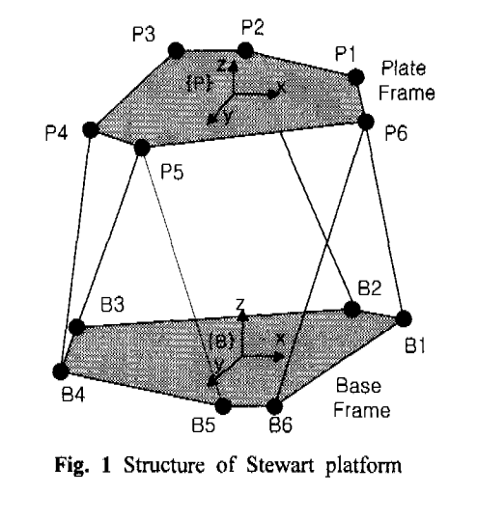
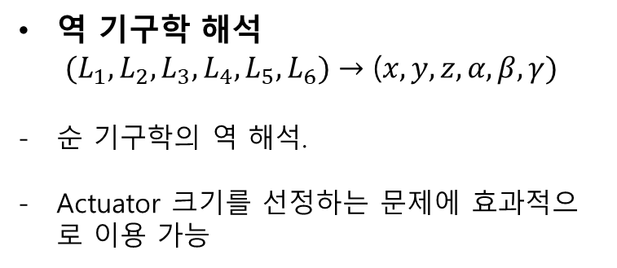
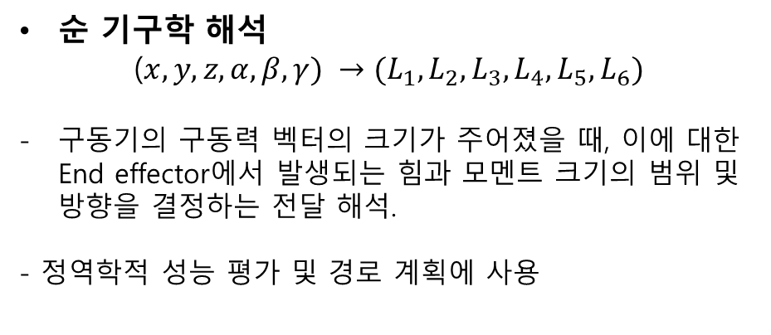
1. 기구학 해석
▣ 기구학 해석
Link(링크)와 Joint(조인트) 간의 상대운동을 통해 위치 제어 실행
순 기구학 해석
($x,y,z,α,β,γ) →(L_{1},L_{2},L_{3},L_{4},L_{5},L_{6})$
구동기의 구동력 벡터의 크기가 주어졌을 때, 이에 대한 End effector에서 발생되는 힘과 모멘트 크기의 범위 및 방향을 결정하는 전달 해석.
- 정역학적 성능 평가 및 경로 계획에 사용
역 기구학 해석
$$(L_{1},L_{2},L_{3},L_{4},L_{5},L_{6})→\text{(}x,y,z,α,β,γ)$$
순 기구학의 역 해석.
Actuator 크기를 선정하는 문제에 효과적으로 이용 가능
▲ Structure of Hexapod

Slide 6
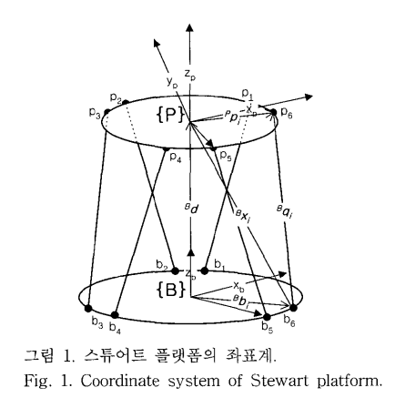
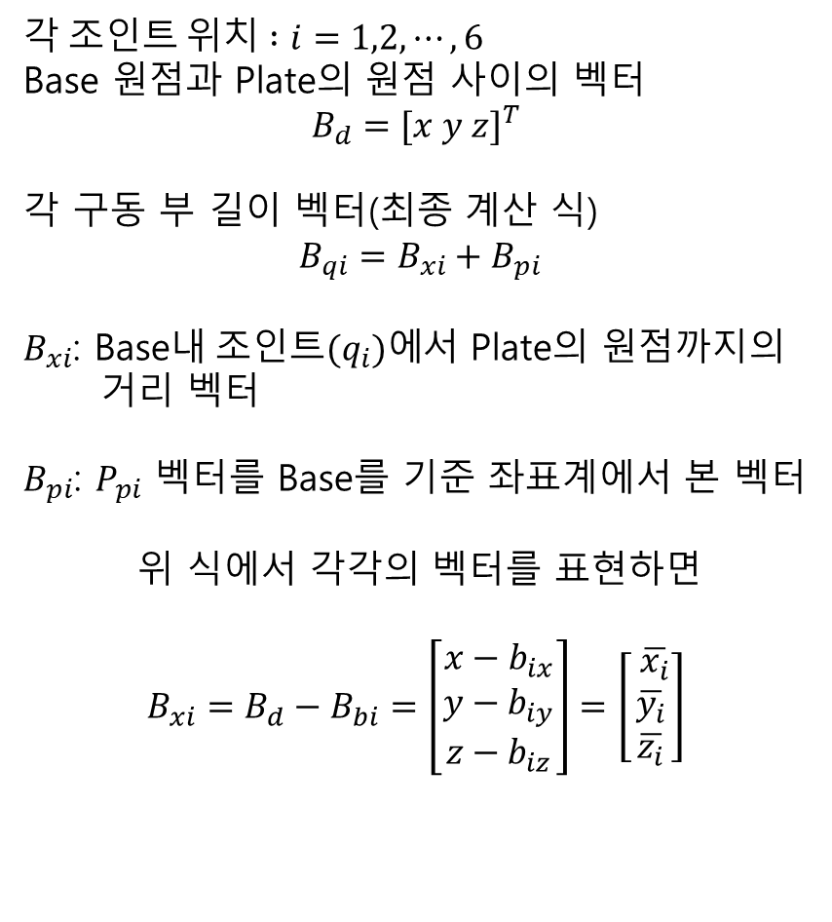
1. 기구학 해석
▣ 역기구학 해석
Target Position에 대한 각 Actuator의 Link 길이 계산을 위해 실행
각$조인트 위치 :i=1,2,⋯,6$
Base 원점과 Plate의 원점 사이의 벡터
$$B_{d}={[x y z]}^{T}$$
각 구동 부 길이 벡터(최종 계산 식)
$$B_{qi}=B_{xi}+B_{pi}$$
$B_{xi}$: Base내$조인트(q_{i})에$서 Plate의 원점까지의
거리 벡터
$B_{pi}$: $P_{pi}$ 벡터를 Base를 기준 좌표계에서 본 벡터
위 식에서 각각의 벡터를 표현하면
$$B_{xi}=B_{d}−B_{bi}=\left[\begin{aligned}x−b_{ix} \\ y−b_{iy} \\ z−b_{iz}\end{aligned}\right]=\left[\begin{aligned} \overline{x_{i}} \\ \overline{y_{i}} \\ \overline{z_{i}}\end{aligned}\right]$$
1
4
5
3
4
1
3
5
2
▲ Coordinate System of Hexapod
3
1
2

Slide 7
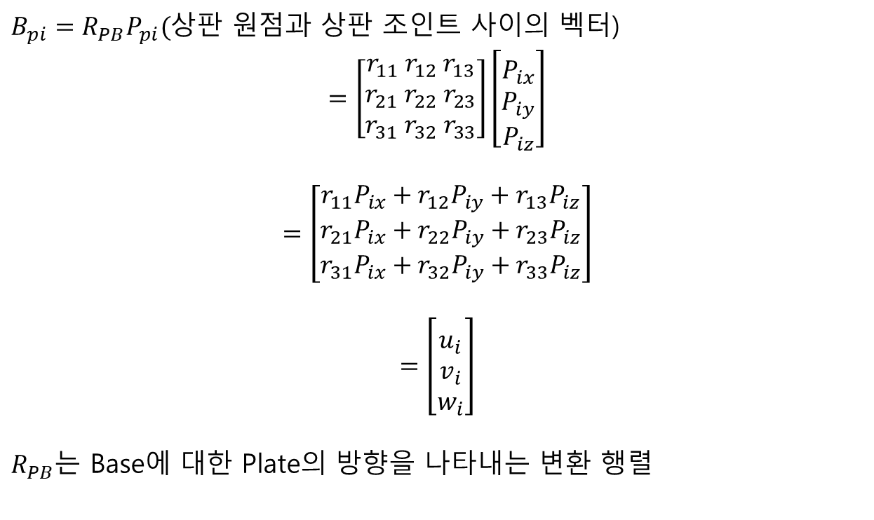
1. 기구학 해석
▣ 역기구학 해석
$B_{pi}=R_{PB}P_{pi}($상판 원점과 상판 조인트 사이의 벡터)
$$=\left[\begin{aligned}r_{11} r_{12} r_{13} \\ r_{21} r_{22}{ r}_{23} \\ r_{31} r_{32} r_{33}\end{aligned}\right]\left[\begin{aligned} \\ P_{ix} \\ P_{iy} \\ P_{iz}\end{aligned}\right]$$
$$=\left[\begin{aligned}r_{11}P_{ix}+r_{12}P_{iy}+r_{13}P_{iz} \\ r_{21}P_{ix}+r_{22}P_{iy}+r_{23}P_{iz} \\ r_{31}P_{ix}+r_{32}P_{iy}+r_{33}P_{iz}\end{aligned}\right]$$
$$=\left[\begin{aligned} \\ u_{i} \\ v_{i} \\ w_{i}\end{aligned}\right]$$
$R_{PB}$는 Base에 대한 Plate의 방향을 나타내는 변환 행렬
본 자료에서는 Euler Angle(XYZ) 순으로 계산(어느 것을 사용할 지 선택 필요)

Slide 8
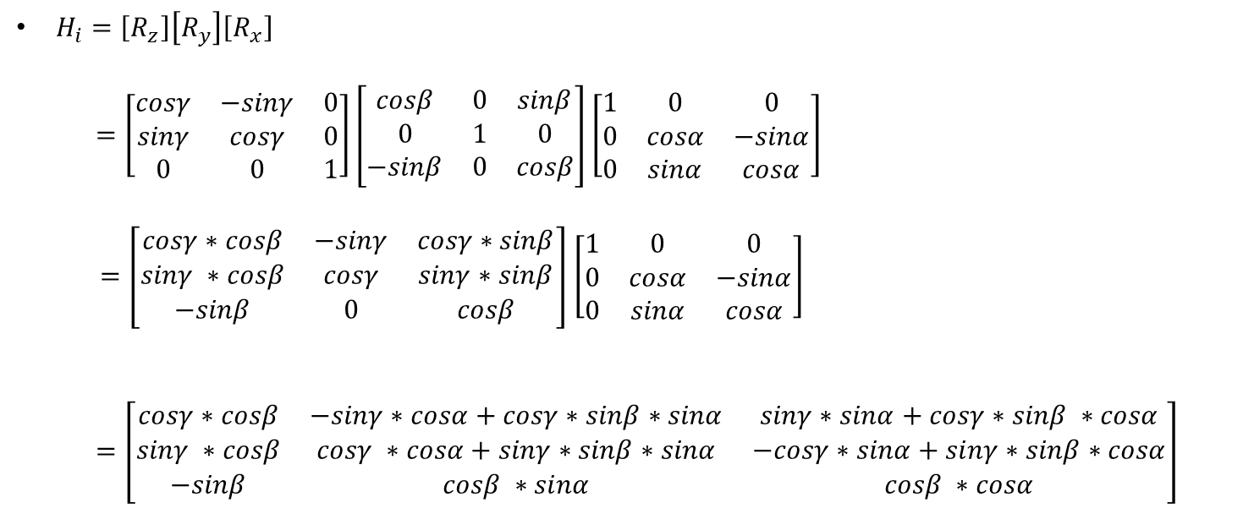
1. 기구학 해석
▣ Rotation Matrix(XYZ)
Euler Angles(Roll – Pitch – Yaw)
$H_{i}=\left[R_{z}\right]\left[R_{y}\right]\left[R_{x}\right]$
$=\left[\begin{matrix}cosγ & −sinγ & 0 \\ sinγ & cosγ & 0 \\ 0 & 0 & 1\end{matrix}\right]\left[\begin{matrix}cosβ & 0 & sinβ \\ 0 & 1 & 0 \\ −sinβ & 0 & cosβ\end{matrix}\right]\left[\begin{matrix}1 & 0 & 0 \\ 0 & cosα & −sinα \\ 0 & sinα & cosα\end{matrix}\right]$
$=\left[\begin{matrix}cosγ∗cosβ & −sinγ & cosγ∗sinβ \\ sinγ ∗cosβ & cosγ & sinγ∗sinβ \\ −sinβ & 0 & cosβ\end{matrix}\right]$ $\left[\begin{matrix}1 & 0 & 0 \\ 0 & cosα & −sinα \\ 0 & sinα & cosα\end{matrix}\right]$
$=\left[\begin{matrix}cosγ∗cosβ & −sinγ∗cosα+cosγ∗sinβ∗sinα & sinγ∗sinα+cosγ∗sinβ ∗cosα \\ sinγ ∗cosβ & cosγ ∗cosα+sinγ∗sinβ∗sinα & −cosγ∗sinα+sinγ∗sinβ∗cosα \\ −sinβ & cosβ ∗sinα & cosβ ∗cosα\end{matrix}\right]$
최종 계산 식
$$B_{qi}=B_{xi}+ H_{i}P_{pi} −{H_{i}O}_{i}\left(Tool Offset\right)+T_{p}(Target Translation position)$$

Slide 9
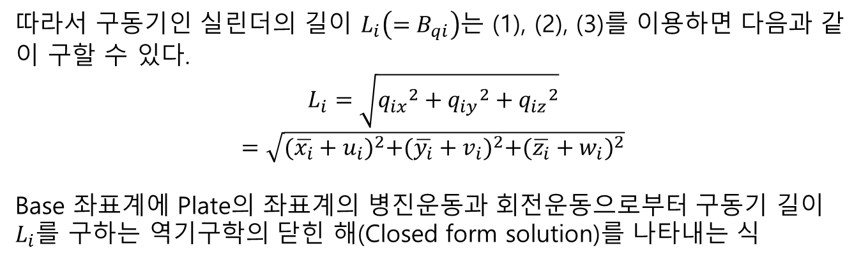
1. 기구학 해석
▣ Hexapod 기구학 해석
따라서 구동기인 실린더의 길이 $L_{i}\left(=B_{qi}\right)$는 (1), (2), (3)를 이용하면 다음과 같이 구할 수 있다.
$$L_{i}=\sqrt{{q_{ix}}^{2}+{q_{iy}}^{2}+{q_{iz}}^{2}}$$
$=\sqrt{{(\overline{x_{i}}+u_{i})}^{2}+{(\overline{y_{i}}+v_{i})}^{2}+{(\overline{z_{i}}+w_{i})}^{2}}$
Base 좌표계에 Plate의 좌표계의 병진운동과 회전운동으로부터 구동기 길이 $L_{i}$를 구하는 역기구학의 닫힌 해(Closed form solution)를 나타내는 식
▣ 기존 자료와의 차이
시작 전 각 판에 연결된 조인트 위치 계산(반지름, 힌지 Offset, Tool Offset)
Tool Offset을 추가하여 위치 보상을 수행함.
회전 변환 후 위치 이동 수행.(XYZ 순으로 회전 변환 실행)

Slide 10
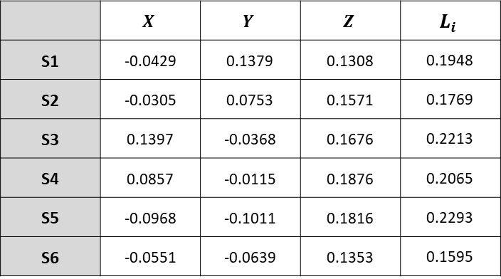
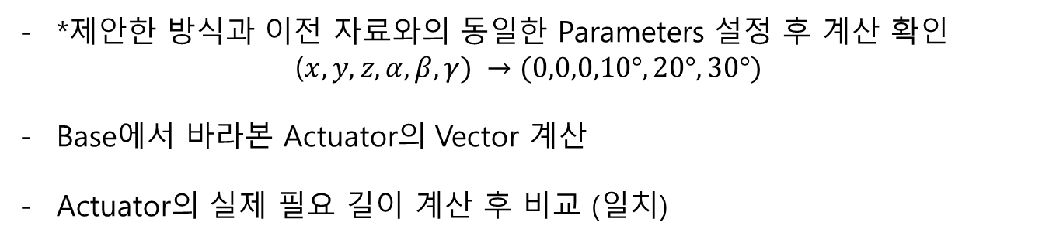
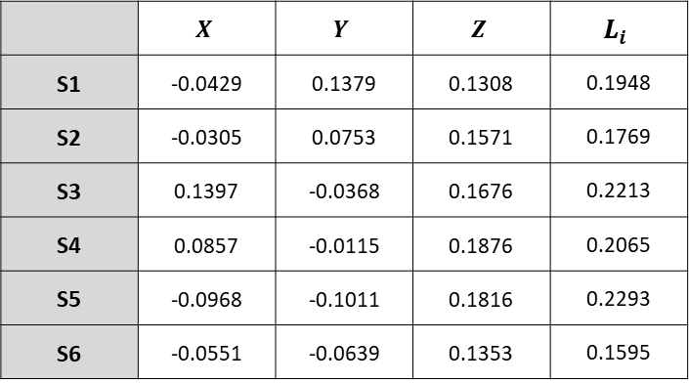
1. 기구학 해석
▣ 제안 결과 비교
*제안한 방식과 이전 자료와의 동일한 Parameters 설정 후 계산 확인
($x,y,z,α,β,γ) →(0,0,0,10°,20°,30°)$
Base에서 바라본 Actuator의 Vector 계산
Actuator의 실제 필요 길이 계산 후 비교 (일치)
Calculate Vector & Actuator length(Proposal)
*Calculate Vector & Actuator length(Original)
 | $$X$$ | $$Y$$ | $$Z$$ | $$L_{i}$$
S1 | -0.0429 | 0.1379 | 0.1308 | 0.1948
S2 | -0.0305 | 0.0753 | 0.1571 | 0.1769
S3 | 0.1397 | -0.0368 | 0.1676 | 0.2213
S4 | 0.0857 | -0.0115 | 0.1876 | 0.2065
S5 | -0.0968 | -0.1011 | 0.1816 | 0.2293
S6 | -0.0551 | -0.0639 | 0.1353 | 0.1595
 | $$X$$ | $$Y$$ | $$Z$$ | $$L_{i}$$
S1 | -0.0429 | 0.1379 | 0.1308 | 0.1948
S2 | -0.0305 | 0.0753 | 0.1571 | 0.1769
S3 | 0.1397 | -0.0368 | 0.1676 | 0.2213
S4 | 0.0857 | -0.0115 | 0.1876 | 0.2065
S5 | -0.0968 | -0.1011 | 0.1816 | 0.2293
S6 | -0.0551 | -0.0639 | 0.1353 | 0.1595
* Stewart Platform을 이용한 Dispenser Head 자세 제어 계산 알고리듬 참고

Slide 11
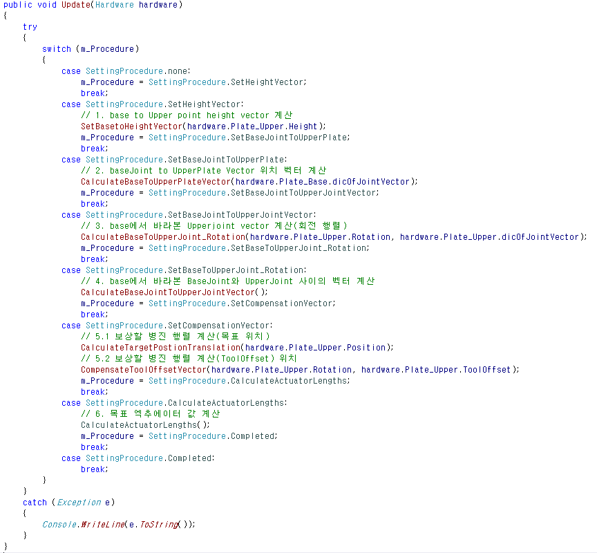
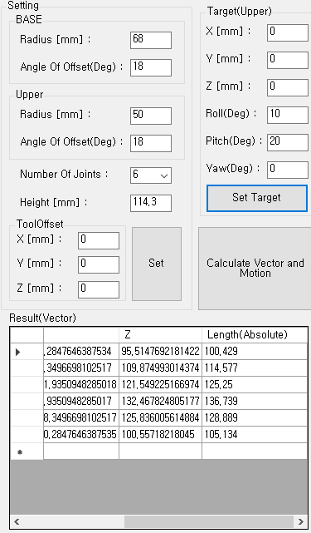
1. 기구학 해석
▣ 기구학 계산(코드 구현)
▲ Inverse Kinematics Code
▲ UI for Setting Data & Result Table

Slide 12
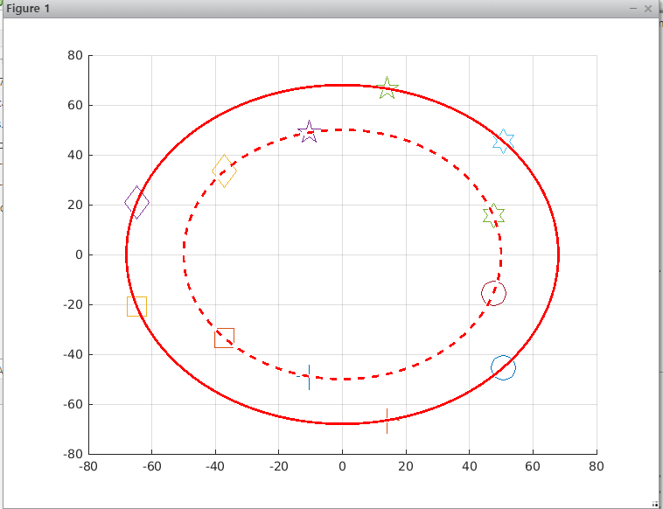
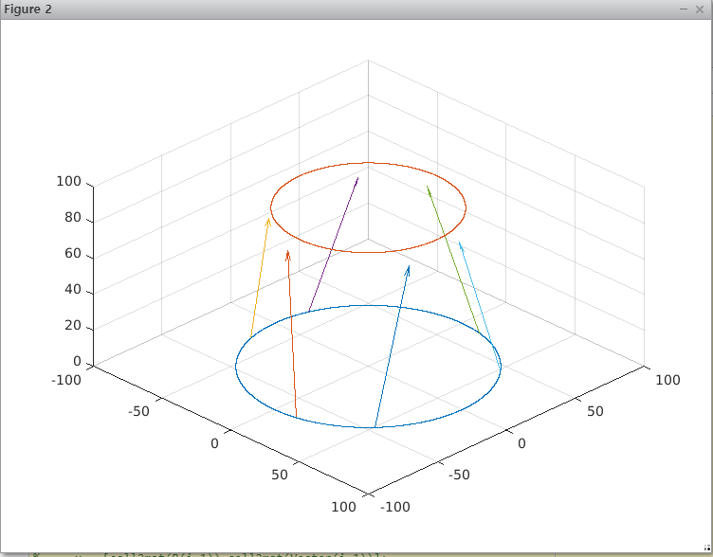
2. 기구학 해석
▣ Joint 및 Vector 확인
▲ Joint of Hexapod
▲ Actuator Vector of Hexapod
각 Joint 위치에 따른 Actuator Vector 표현
기구학으로는 Vector 값만 표현하기 때문에 Hexapod의 닫힌 구조에 대한 제약 조건이 없음
닫힌 구조에 대한 동시간 제어 및 이동 범위 제약 설정 기능 필요

Slide 13
1. 기구학 해석
▣ 정리
자유도 계산
원하는 움직임을 수행하기 위해 필요한 Link 및 Joint의 개수를 설정.
Link & Joint의 구성요소에 따라 움직임 및 자유도가 달라짐.
기구학 계산
직교 좌표계를 기준으로 상판의 목표 위치를 통해 연결된 각 엑추에이터의 Vector 및 필요 길이 계산
Hexapod의 기구학적 특징(닫힌 구조)이 고려되지 않아 각 엑추에이터 사이의 관계가 없음
→ 원하는 조인트 위치, 개수를 설정하여 계산할 수 있음.
필요 사항
제어 시 반드시 Hexapod의 닫힌 구조를 고려하여 실행 해야함.

Slide 14
2. 모션 프로파일 구현

Slide 15
2. 모션 프로파일 구현
▣ 모션 프로파일
구동 대상에 대한 시간에 따른 목표 궤적.
구동 대상의 상태에 따라 관성 및 진동 특성이 발생함.
(이는 실제 위치에 대한 에러 값을 일으킴)
- 이를 고려하여 실제 서보 시스템 구동 시 모션 프로파일을 토대로 안정성 구현
▣ 모션 프로파일 진행 방향
기구학으로 목표 위치에 따른 각 엑추에이터 목표 길이 계산.
현 위치와 목표 위치 간의 사다리꼴 프로파일 설계.
이동 평균 프로파일을 통한 부드러운 모션 제어 계산.

Slide 16






2. 모션 프로파일 구현
▣ 사다리꼴 속도 프로파일
속도
(mm/s)
$$Accel$$
$$Percent$$
$$Decel$$
$$Percent$$
$$v$$
$$t_{1}$$
$$t_{2}$$
$$t_{3}$$
시간(s)
▲ Trapezoidal Velocity Profile
▣ 사다리꼴 넓이
$$s=\frac{1}{2} v[\left(t_{3}−0\right)+\left\{1−\left(AccelPercent+DecelPercent\right)\right\}∗t_{3}]$$

Slide 17


2. 모션 프로파일 구현
▣ 사다리꼴 속도 프로파일
$$s=\frac{1}{2} ∗v∗\left[\left(t_{3}−0\right)+\left\{1−\left(AccelPercent+DecelPercent\right)\right\}∗t_{3}\right]$$
$$uniform Percent=1−(AccelPercent+DecelPercent)$$
$$v=\frac{2∗s}{\left(1+uniform Percent\right) ∗ t_{3}}$$
고정 주기(Interval)에 맞춰 운영하기 위해 요구 속도 계산
각 엑추에이터는 주기에 맞춰 보간 제어 실행
고정 시간($t_{3}$)에 맞춰 전체 움직임 제어 실행(필요시 가장 낮은 축의 시간을 토대로 설정 가능)

Slide 18










2. 모션 프로파일 구현
▣ 해당 면적 계산(Position)
속도
(mm/s)
$$Accel$$
$$Percent$$
$$Decel$$
$$Percent$$
$$v$$
$$s_{1}$$
$$s_{2}$$
$$s_{3}$$
$$t_{1}$$
$$t_{2}$$
$$t_{3}$$
시간(s)
▲ Trapezoidal Velocity Profile
$s_{1}=\frac{1}{2} ∗\frac{v}{t_{1}}∗t^{2}$
$s_{2}=v∗(t−t_{1})$
$s_{3}=\frac{1}{2} \left(t−t_{2}\right)\left(v−\frac{v}{t_{3}−t_{2}}\left(t−t_{2}\right)+v\right)$
$=v\left(t−t_{2}\right)−\frac{v}{2\left(t_{3}−t_{2}\right)}{\left(t−t_{2}\right)}^{2}$

Slide 19


2. 모션 프로파일 구현
▣ 거리 계산
S(절대값)
$$= \left\{\begin{aligned}\begin{matrix}\frac{v}{{2t}_{1}}t^{2}+s_{0} & (0≤t<t_{1}\end{matrix}) \\ v(t−t_{1})+\begin{matrix}\frac{v}{2}t_{1}+s_{0} & (t_{1}≤t<t_{2})\end{matrix} \\ \begin{matrix}v\left(t−t_{2}\right)−\frac{v}{2\left(t_{3}−t_{2}\right)}{\left(t−t_{2}\right)}^{2}+v\left(t_{2}−t_{1}\right)+\frac{v}{2}t_{1}+s_{0} & (t_{2}≤t<t_{end})\end{matrix}\end{aligned}\right.$$
$\frac{v}{{2t}_{1}}t_{1}^{2}=\frac{v}{2}t_{1}$
가, 감속 가속도(a)가 동일하다는 조건으로 계산
해당 시간에 따라 식을 나누어 계산.

Slide 20

3. 모션 프로파일 구현
▣ 거리 계산(코드 구현)
▲ Trapezoidal Position Profile

Slide 21





2. 모션 프로파일 구현
▣ 프로그램 구현(사다리꼴 프로파일)
$$Position$$
$$(mm)$$
$$Velocity$$
$$(mm/s)$$
$$Acceleration$$
$$(mm/s^{2})$$
$$t(ms)$$
$(X Y Z θ_{x} θ_{y} θ_{z})$ = $(0 0 0 10 20 30)$
Interval(1ms), 1000ms 사다리꼴 프로파일 생성

Slide 22








2. S-Curve 프로파일
▣ 이동 평균 속도 프로파일
속도
(mm/s)
$$Accel$$
$$Percent$$
$$Calculate$$
$$buffer(n)$$
$$Decel$$
$$Percent$$
$$v$$
$$t_{1}$$
$$t_{2}$$
시간(s)
$$t_{3}$$
▲ Trapezoidal Velocity Profile
$s=\frac{S_{0}+S_{1}+S_{2}∙ ∙ ∙ +s_{n}}{ Size Of Array} n=Size of Array$
생성된 사다리꼴 속도 프로파일에 이동 평균 실행
배열[]을 생성하여 t에 대한 위치값을 넣어 배열 크기로 나눈 값을 t로 설정
(이전부터 생성된 값 유지)
이동 평균 속도 프로파일을 토대로 Position 값 계산

Slide 23

2. S-Curve 프로파일
▣ 이동 평균 속도 프로파일(코드 구현)
▲ S-Curve Velocity Profile

Slide 24

2. S-Curve 프로파일
▣ 프로그램 구현(사다리꼴 프로파일 + S-Curve buffer 100)
$$Position$$
$$(mm)$$
$$Velocity$$
$$(mm/s)$$
$$Acceleration$$
$$(mm/s^{2})$$
$$t(ms)$$
$(X Y Z θ_{x} θ_{y} θ_{z})$ = $(0 0 0 10 20 30)$
기존 사다리꼴 프로파일에 이동 평균(buffer 100) 적용

Slide 25

2. 프로그램(기구학 + 모션 프로파일)
▣ 프로그램 구현
1
2
4
3
▲ c# Program
Hexapod 구성 설정
목표 위치 데이터 설정
기구학 계산 결과(Vector(x,y,z) + length)
각 엑추에이터 모션 프로파일 그래프

Slide 26
2. 프로그램
▣ 정리
사다리꼴 프로파일 계산
정해진 시간을 기준으로 필요 속도 계산
상승, 하강 구간을 정해 사다리꼴 속도 프로파일 설계
해당 시간에 맞춰 사다리꼴 위치 프로파일 계산
이동 평균 프로파일 설계
부드러운 움직임을 구현하기 위해 이동 평균 프로파일 설계
Buffer 크기에 따라 부드러운 모션 설정 가능
사다리꼴 속도 프로파일을 토대로 이동 평균 속도 프로파일 설계
위치, 가속도 프로파일 계산.
필요 사항
각 엑추에이터의 선정에 따른 위치, 속도, 가속도 등의 Parameters 필요
시뮬레이터를 적용하여 예상 움직임 확인 가능
PI사 제품과 같이 명령 수행 시 안정성 확인 필요
(현 위치 기반 이동 가능한 위치 확인)

Slide 27
3. 기존 제품 분석

Slide 28


3. 기존 제품 분석
▣ Hexapod(H-811.I2)
PI Hexapod(H-811.I2) Specification
DOF(Degree of Freedom) | 6
Load Capacity | $$5kg$$
Range(Translation X Y Z) | $$±17mm, ±16mm,±6.5mm$$
Range(Rotation $θ_{x}$, $θ_{y}$, $θ_{z}$) | $$±10°, ±10°,±21°$$
Repeatability(Translation X Y Z) | $$±0.15um, ±0.15um,±0.06um$$
Repeatability(Rotation $θ_{x}$, $θ_{y}$, $θ_{z}$) | $$±2urad, ±2urad,±3urad$$
Max.Velocity(Translation X Y Z) | $$20mm/s, 20mm/s,10mm/s$$
Max.Velocity(Rotation $θ_{x}$, $θ_{y}$, $θ_{z}$) | $$500mrad/s,500mrad/s,250mrad/s$$
▲ 2D Design of PI Hexapod(H-811.I2)
BLDC Motor 사용 (High Accurate, long lifetime)

Slide 29

3. 기존 제품 분석
▣ Controller(C-887.52)
PI Controller(C-887.52) Specification
Controller Type | 32bit PID Controller
Processer | Intel Atom Dual Core (1.8Ghz)
Encoder Input | AB(Quadrature) differential TTL Single, 50 MHz BiSS
Hexapod Control | 12-bit PWM Signal, TTL, 24 Khz
Hexapod Power Supply(Max. Current) | 24V (7A)
I/O Line | HD D-sub 26 (f): 4 × analog input (-10 to 10 V, via 12-bit A/D converter) 4 × digital input (TTL) 4 × digital output (TTL)
Drive Type | Servo Motors (Hexapod and Single Axes)
Interface | TCP/IP, RS-232. USB(HID, Manual Control Unit)
Command Set | PI General Command Set(GCS)
▲ PI Hexapod Controller(C-887.52)
EtherCAT(CoE) 기반의 Hexapod Controller 있음(C-887.53 Series)

Slide 30
3. 기존 제품 분석
▣ Motion Function
Reference Mode
지정된 축으로 원점을 이동하고 정의된 값으로 위치 이동
PTP(Point to Point) Motion
시작점과 목표점 사이의 모션 프로파일을 형성하여 위치 이동 수행
Cyclic Transfer of Target Positions
주기적으로 버퍼에 목표 위치를 넣어 위치 이동 수행
일정 크기의 buffer에 데이터가 쌓이면 위치 이동.
Wave Generator
정의 된 축을 기준으로 축 동작에 대해 절대 목표 위치를 출력
Trajectory Table을 형성하여 이동
Fast Alignment routines
원점에 위치한 센서를 기준으로 빠르게 원점 이동을 수행.

Slide 31


3. 기존 제품 분석
▣ API 지원(프로그램 제작)
▲Example of Use(.dll )
▲ C# based Program
API(Application Programming Interface) 지원
C / C++/ C# / VB.NET / MATLAB / Python, Drivers for NI LabView
- GCS(PI General Command Set)에 맞춰 제작 됨.

Slide 32



3. 기존 제품 분석
▣ Motion Control
▲ Simulation View (PI Program)
▲ Real Action View (PI Hexapod)
원점(0, 0, 0), Step Size(1ms), Cycle(1000ms Repeat)
U: $5sin⁡(0.002pi∗t)$, V:$5cos⁡(0.002pi∗t)$

Slide 33



3. 기존 제품 분석
▣ Motion Control With Pivot
▲ Simulation View (PI Program)
▲ Real Action View (PI Hexapod)
원점 (0, 0, 80mm), Step Size(1ms), Cycle(1000ms Repeat)
U: $5sin⁡(0.002pi∗t)$, V:$5cos⁡(0.002pi∗t)$

Slide 34


3. 기존 제품 분석
▣ Motion Graph(Wave Generator)

Slide 35
3. 기존 제품 분석
▣ 정리
구성 요소
BLDC Motor 기반의 Hexapod 구성.
엑추에이터의 주기 0.1ms / 전체 Servo Control 주기 1ms로 구성
기능
절대 좌표, 상대 좌표 등의 다양한 좌표계 형성 가능
Pivot 기능을 통해 해당 위치에 맞춰 움직임 실행
시뮬레이션 기능을 통해 예상 움직임 확인 가능
안정성
Hexapod의 특성상 하나의 축만 제어할 수 없음(한 움직임을 위해 6축 모두 동시 제어 실행)
한 축에 대해 접근할 수 없도록 설정됨(오직 Target Position만 접근 가능)
이동 시 이동 가능한 위치, 속도, 가속도 등을 확인 후 이행(이동 불가시 에러 발생)

Slide 36
4. 제안

Slide 37





















4. 제안
▣ 자유도 계산(3자유도)
$$Chebychev Grubler Kutzbach Criterion$$
$$B_{3}$$
$$L_{7}$$
$$Link:8$$
$$Prismatic Joint:3$$
$$Revolute Joint:3$$
$$Ball Joint:3$$
$$B_{1}$$
$$P_{3}$$
$$L_{8}$$
$$L_{5}$$
$$P_{1}$$
$$L_{6}$$
$$B_{2}$$
$$L_{4}$$
$$R_{3}$$
$$L_{2}$$
$$P_{2}$$
$$L_{3}$$
$$Dof\left(Degrees Of Freedom\right)$$
$=6 ∗\left(Link −1\right)−5∗Prismatic Joint$
$−5 ∗Revolute Joint$
$−3 ∗Ball Joint$
$$=6\left(8 −1\right)−5 ∗3 −5 ∗3 −3 ∗3$$
$$=42 −15 −15 −9$$
$$=3(Same the Number of Actuator)$$
$$R_{1}$$
$$R_{2}$$
$$L_{1}(Base)$$
▲ Structure of 3Axis Pod
자유도의 개수와 Actuator의 개수는 항상 같아야 한다.
움직임이 가능한 축: $θ_{x}(Rotation),θ_{y}(Rotation) , Z(Translation)$

Slide 38

4. 제안
▣ 3AxisPod
▲ 3AxisPod

Slide 39
4. 제안
▣ 제안 사항
불필요한 엑추에이터 사용 방지
Dispenser의 Translation + 3AxisPod(Rotation)으로 자유도 확보
상대적으로 작은 움직임을 가진 Hexapod의 Translation의 중첩 제거
안정성 확보
동시 제어로 움직여야 할 엑추에이터 감소로 상대적으로 제어 할 영역이 줄어듬
닫힌 구조에서의 엑추에이터 감소로 서로 간의 영향을 줄임
동일한 제어 방식
기구학 기반의 Actuator의 Vector 계산 및 Link 길이 계산은 기존 Hexapod와 동일함. (각 Link 및 Joint의 위치 변경)

Slide 40
Reference
[1] Hexapod(H-811.I2): https://www.pikorea.co.kr/ko/products/parallel-kinematic-hexapods/h-811i2i2v-6-axis-miniature-hexapod-700886/#specification
[2] Hexapod Control(C-887.52): https://www.pikorea.co.kr/ko/products/controllers-and-drivers/motion-controllers-drivers-for-linear-torque-stepper-dc-servo-motors/c-88752x-hexapod-motion-controller/#description
[3] 하현호, 한명철 (2001), “스튜어트 플랫폼의 빠른 순기구학 해석“, 대한기계학회 논문집 A권, P339-352.
[4] 구상화, 손권 (2001), “스튜어트 플랫폼의 기구학적 교정기법에 관한 연구”, 제어로봇시스템학회 논문지, P168-172.
[5] 유대원, 차영엽 (2007), “스튜어트 플랫폼의 개발”, 한국정밀공학회 학술발표대회 논문집, P81-82.

